Slide 1
Teknolab
Programmering og elektronikk

Slide 2
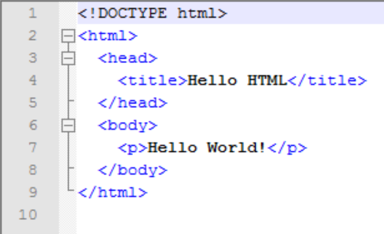
.HTML fil syntax

Slide 3
Gjøre mer i HTML
JavaScript Syntax == C# og Java
Lage en function og legge i <head>
Koble funksjonen til noe i .HTML dokumentet
JavaScript kjører i browseren din – ikke på serveren

Slide 4
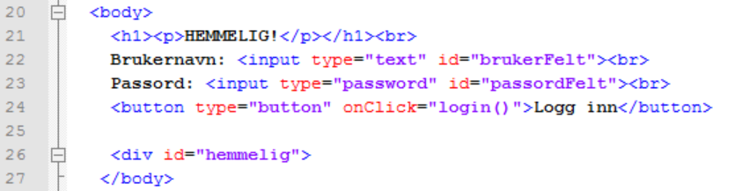
Vise noe som er gjemt når password skrives inn
<input> er et felt. Type er hvordan det virker. Id er navnet som brukes i script.
<button> er en knapp
onClick kjøres når man klikker
<div> er en placeholder

Slide 5
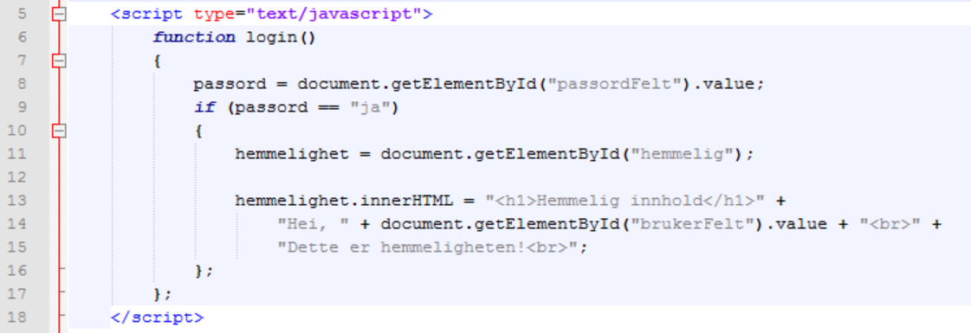
Scriptet som ligger i mellom <head> og </head>

Slide 6
document
document er selve .html filen når den er lastet inn i browseren din
document.getElementById søker etter et element – en objekt-variabel
.value gir verdien som er lagret i elementet
.innerHTML er HTML koden til et element – den kan byttes ut med noe du lager selv!

Slide 7
Oppgave
Lag en nettside som viser noe nytt når du trykker på en knapp
Avansert: bytt ut ett bilde med et annet når du trykker på en knapp

